Slide 1

MTA Metro Veriseti Keşifsel Veri Analizi
Hazırlayanlar:
Hasan Berk Demir
Zekeriya Aydın

Slide 2
Neden Bu Analiz?
Amaç: Kadınların teknolojiye katılımını artırmak amacıyla yapılan gala etkinliğini tanıtmak ve metro verisini kullanarak en verimli istasyon ve saatleri belirlemek

Slide 3
Kullandığımız Veri Seti
Mta Subway Hourly Ridership:2020-2024
Biz bu veri setinde 2024 yılının Mart ve Mayıs ayı arasındaki verileri kullandık. Verimiz yaklaşık 6 milyon kayıt içeriyordu.

Slide 4
Kullandığımız Araçlar
Google Colab, Python, Pandas, Numpy, Matplotlib

Slide 5
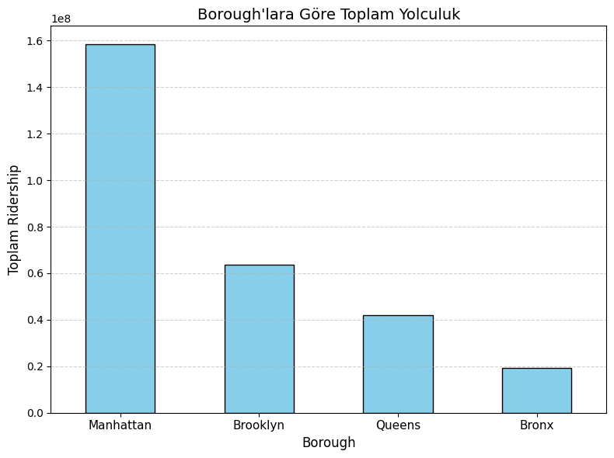
Veri Ne Diyor?
Büro Yoğunlukları

Slide 6
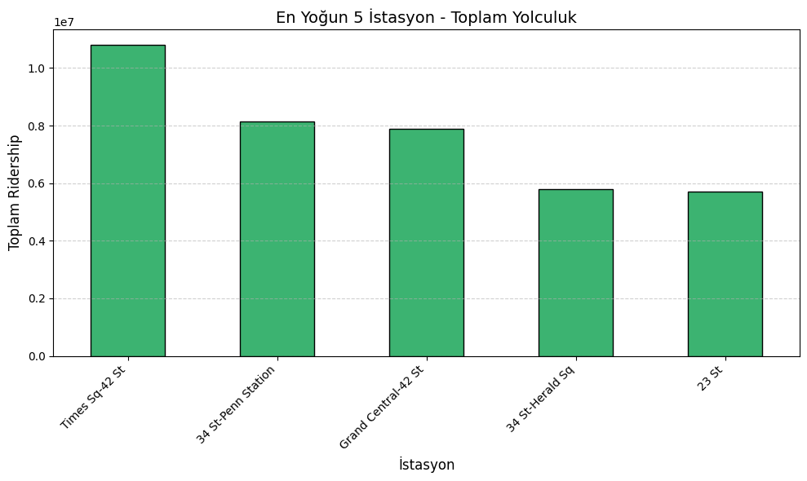
Veri Ne Diyor? İstasyon Yoğunlukları

Slide 7
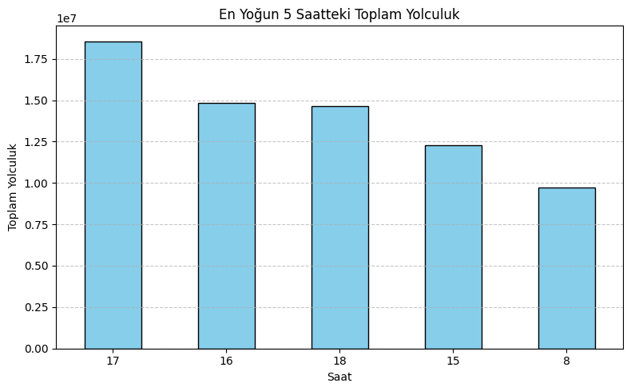
Veri Ne Diyor? Saatlik Yoğunluk

Slide 8
Nasıl Daha Fazla Kişiye Ulaşırız?
Ekipler 15.00-19.00 saatleri arasında aşağıdaki istasyonlarda aktif olmalı.
Times Sq-42 St
34 St-Penn Station
Grand Central-42 St

Slide 9
Etki ve Gelecek Adımlar
Veri odaklı yerleşim stratejisi, katılımcı sayısını artırabilir.
Hava durumu, etkinlik günleri gibi diğer verilerle genişletilebilir.

Slide 10
Dinlediğiniz İçin Teşekkürler Sorularınız varsa cevaplayabiliriz

